Slide 1
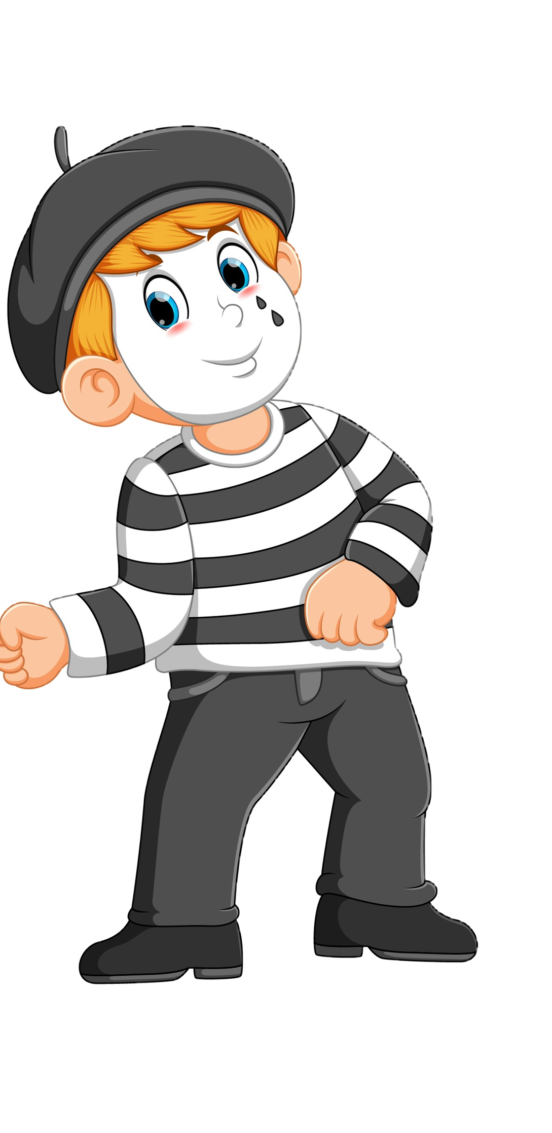
الفصل
الضرب في عدد من رقم واحد
٥
الفصل الخامس:الضرب في عدد من رقم واحد
٥-٥ ضرب عدد من رقمين في عدد من رقم واحد دون إعادة التجميع
صفحة ٢١

Slide 2
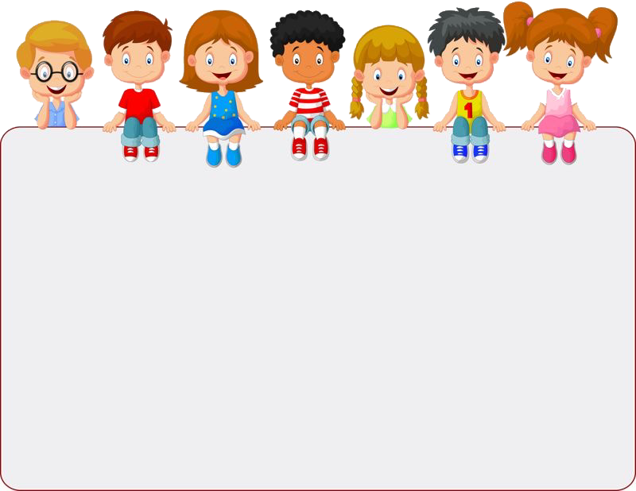
جدول التعلم
ماذا تعلمت
ماذا أريد أن أعرف
ماذا أعرف
5
4
1
2
3
التركيز | فكرة الدرس | مفهوم | التدريس | استعد | أمثلة | التدريب | تأكد | مهارات عليا | التقويم | تقويم ختامي | الواجب

Slide 3
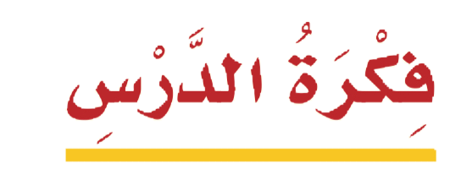
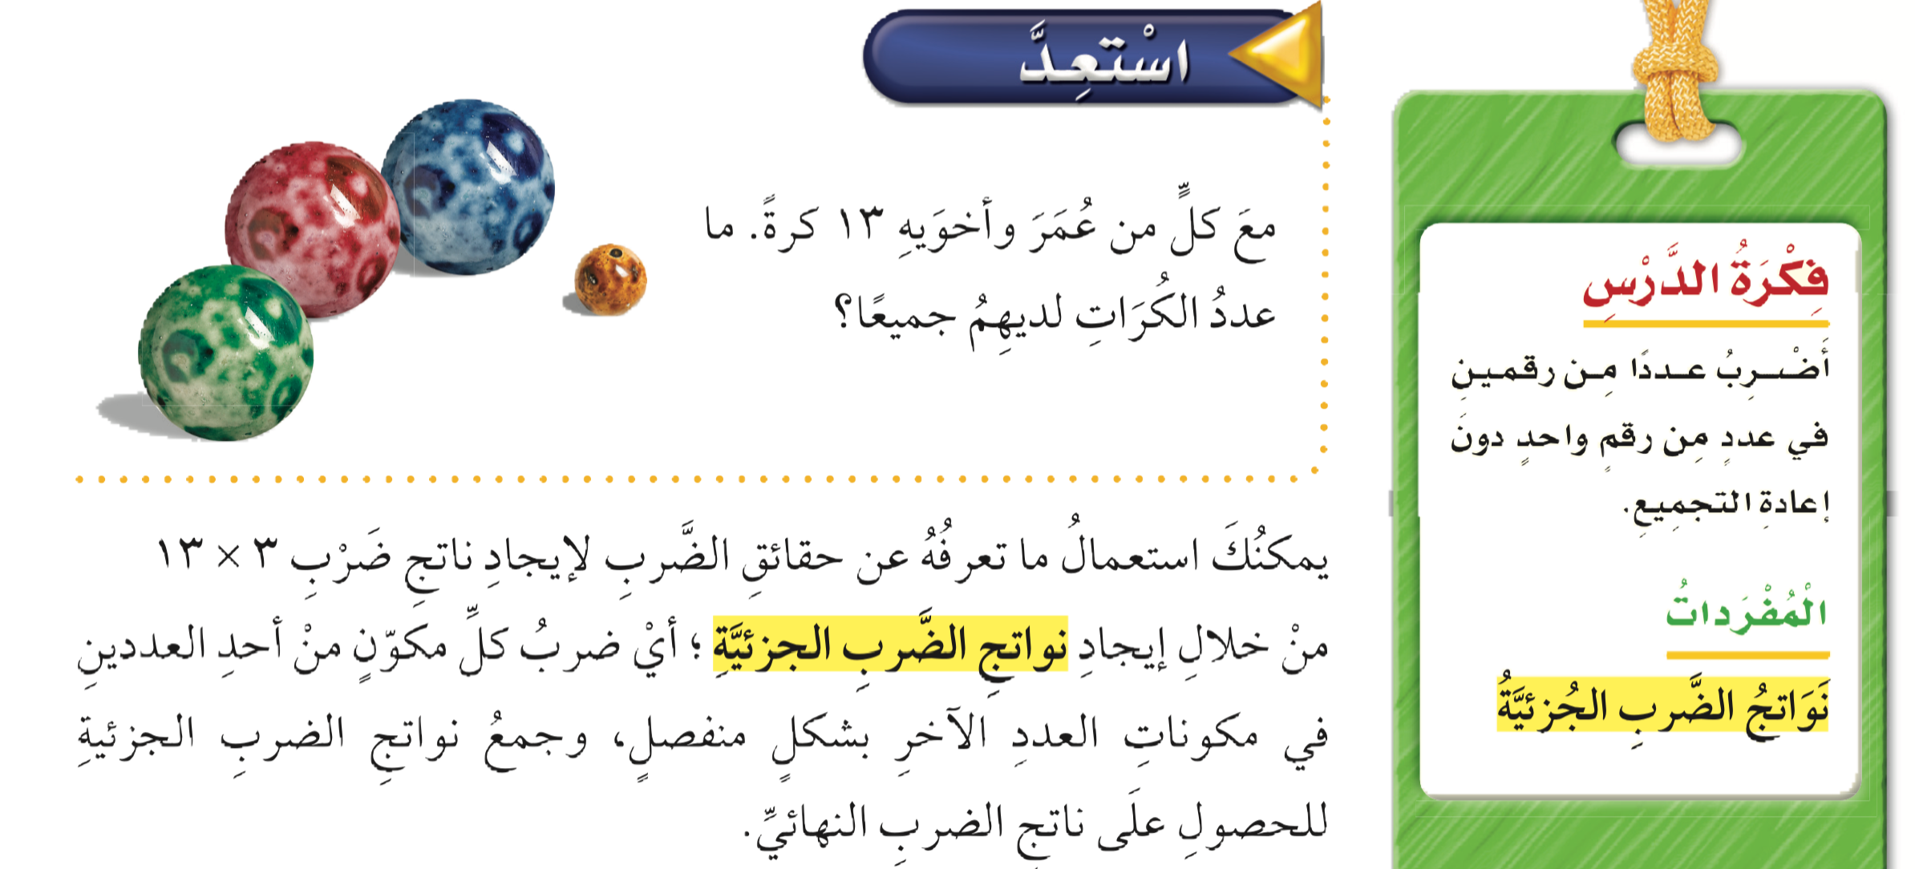


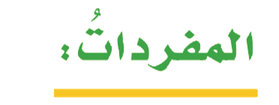


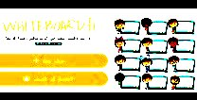





أدوات
نشاط
التركيز | فكرة الدرس | مفهوم | التدريس | استعد | أمثلة | التدريب | تأكد | مهارات عليا | التقويم | تقويم ختامي | الواجب

Slide 4

استعد
أدوات
نشاط
التركيز | فكرة الدرس | مفهوم | التدريس | استعد | أمثلة | التدريب | تأكد | مهارات عليا | التقويم | تقويم ختامي | الواجب

Slide 5
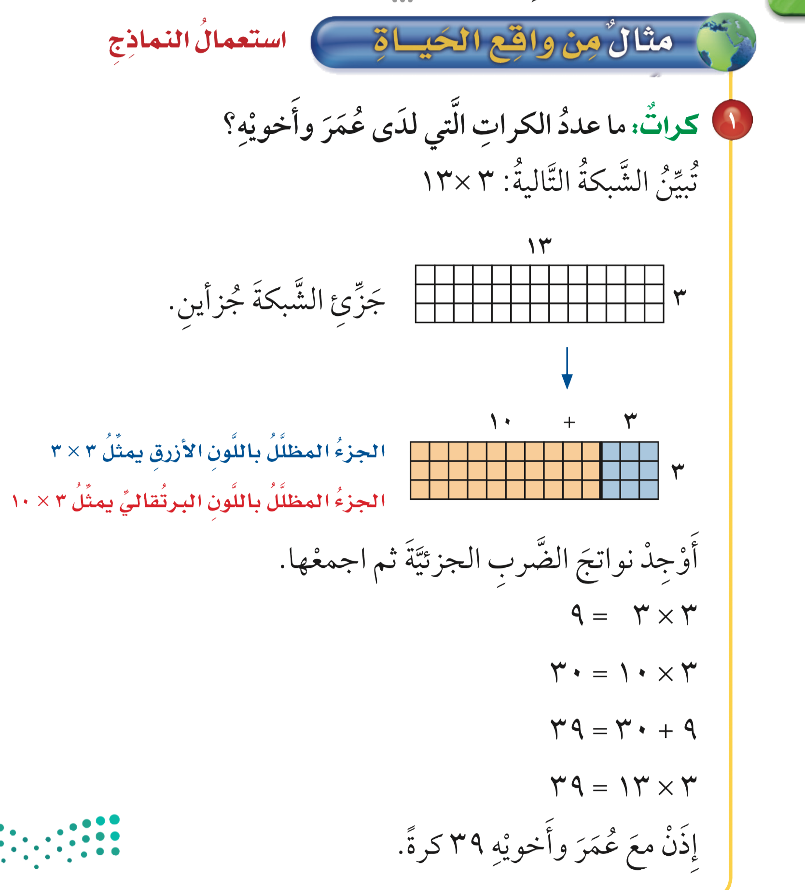
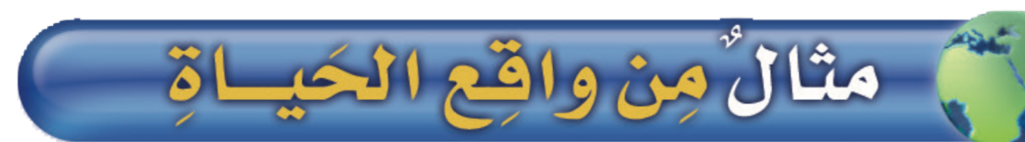
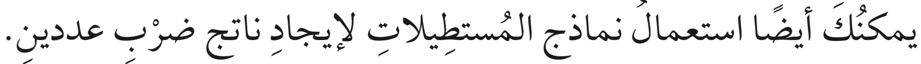
مثال
أدوات
نشاط
التركيز | فكرة الدرس | مفهوم | التدريس | استعد | أمثلة | التدريب | تأكد | مهارات عليا | التقويم | تقويم ختامي | الواجب

Slide 6
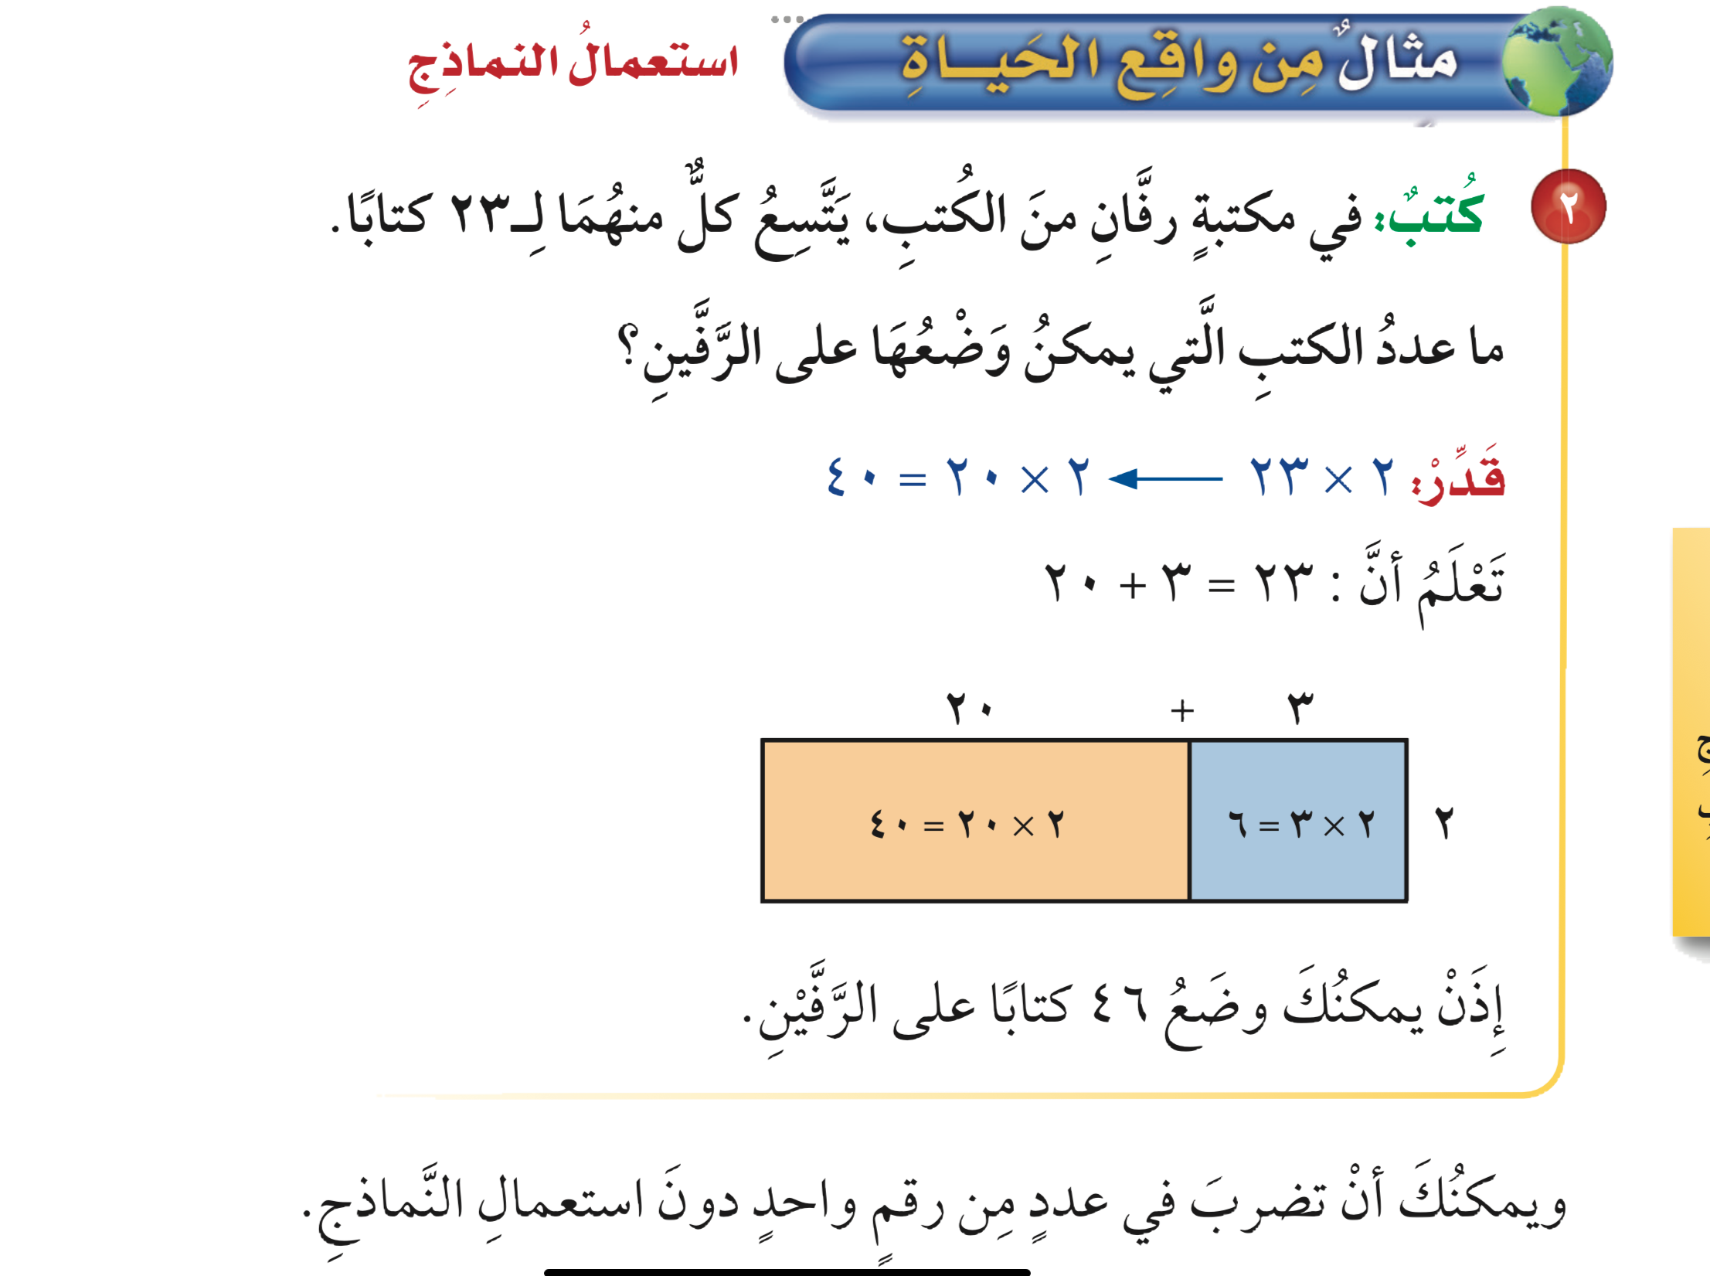
مثال
أدوات
نشاط
التركيز | فكرة الدرس | مفهوم | التدريس | استعد | أمثلة | التدريب | تأكد | مهارات عليا | التقويم | تقويم ختامي | الواجب

Slide 7
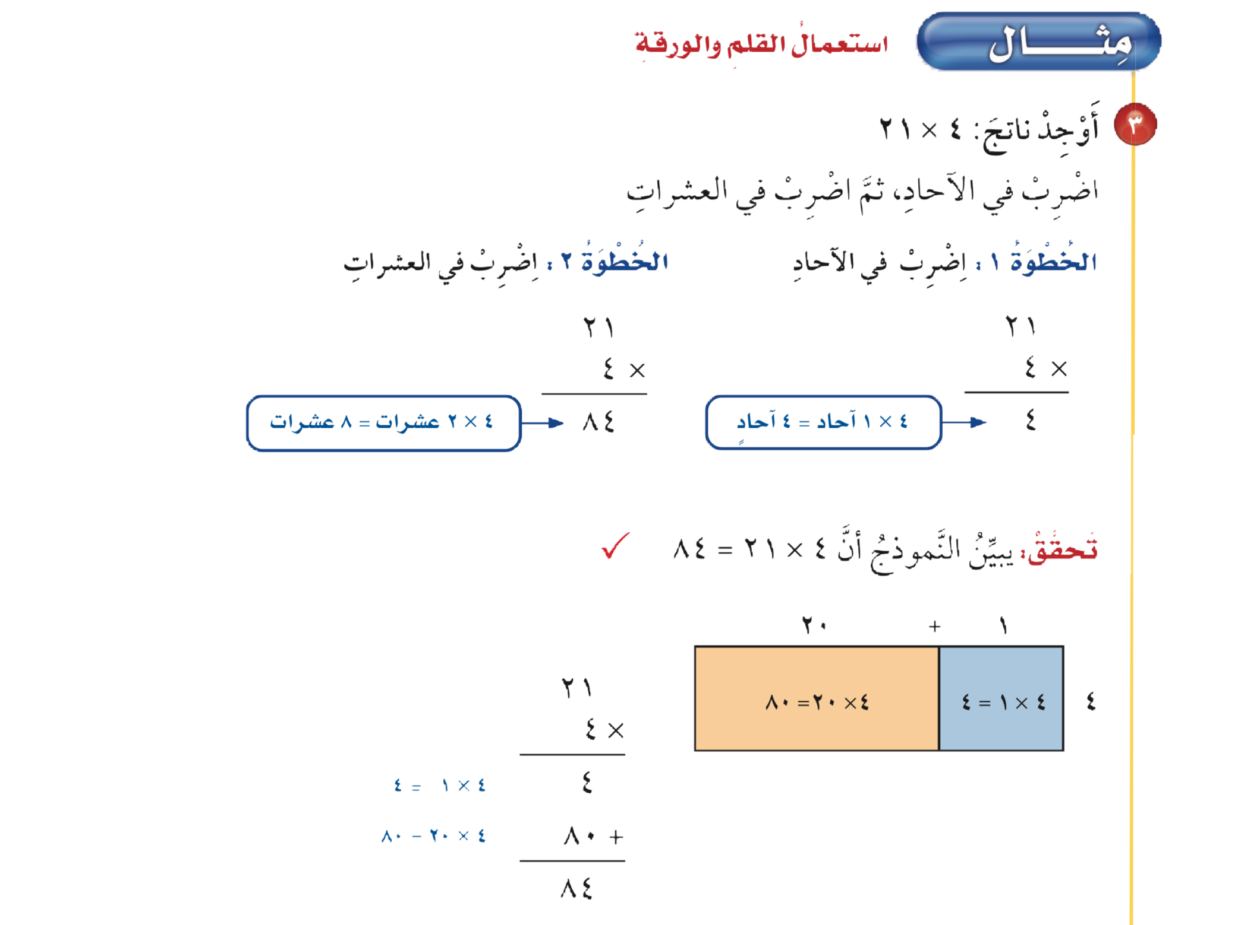
مثال
أدوات
نشاط
التركيز | فكرة الدرس | مفهوم | التدريس | استعد | أمثلة | التدريب | تأكد | مهارات عليا | التقويم | تقويم ختامي | الواجب

Slide 8
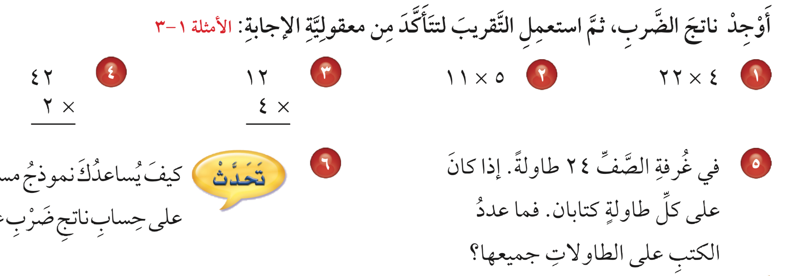

تـــــــأكد
أدوات
نشاط
الحل
التركيز | فكرة الدرس | مفهوم | التدريس | استعد | أمثلة | التدريب | تأكد | مهارات عليا | التقويم | تقويم ختامي | الواجب

Slide 9
تـــــــأكد
أدوات
= ٥٥
= ٨٨
٨٤
٤٨
نشاط
التركيز | فكرة الدرس | مفهوم | التدريس | استعد | أمثلة | التدريب | تأكد | مهارات عليا | التقويم | تقويم ختامي | الواجب

Slide 10

تـــــــأكد
أدوات
نشاط
التركيز | فكرة الدرس | مفهوم | التدريس | استعد | أمثلة | التدريب | تأكد | مهارات عليا | التقويم | تقويم ختامي | الواجب

Slide 11
تـــــــأكد
أدوات
٢٤ × ٢= ٤٨ كتابا
نشاط
التركيز | فكرة الدرس | مفهوم | التدريس | استعد | أمثلة | التدريب | تأكد | مهارات عليا | التقويم | تقويم ختامي | الواجب

Slide 12
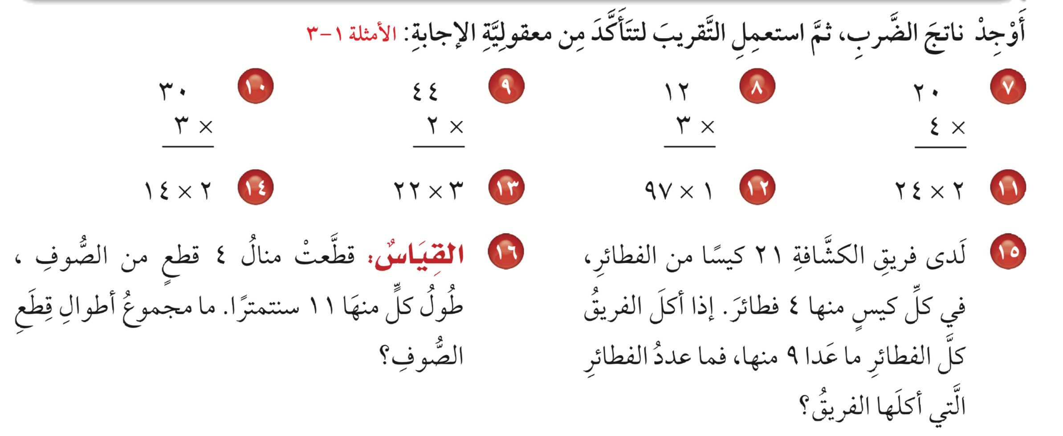
تدرب
أدوات
نشاط
الحل
التركيز | فكرة الدرس | مفهوم | التدريس | استعد | أمثلة | التدريب | تأكد | مهارات عليا | التقويم | تقويم ختامي | الواجب

Slide 13
تدرب
أدوات
نشاط
الحل
التركيز | فكرة الدرس | مفهوم | التدريس | استعد | أمثلة | التدريب | تأكد | مهارات عليا | التقويم | تقويم ختامي | الواجب

Slide 14
تدرب
أدوات
نشاط
الحل
التركيز | فكرة الدرس | مفهوم | التدريس | استعد | أمثلة | التدريب | تأكد | مهارات عليا | التقويم | تقويم ختامي | الواجب

Slide 15
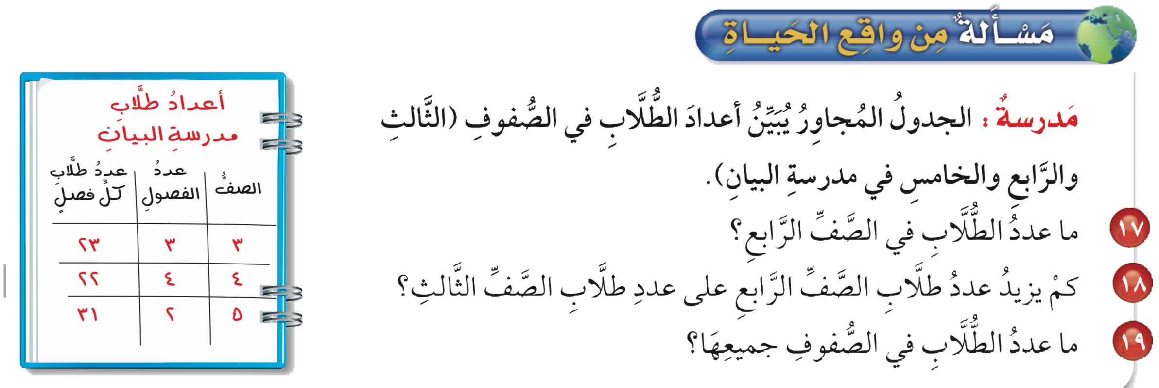
تدرب
أدوات
نشاط
الحل
التركيز | فكرة الدرس | مفهوم | التدريس | استعد | أمثلة | التدريب | تأكد | مهارات عليا | التقويم | تقويم ختامي | الواجب

Slide 16
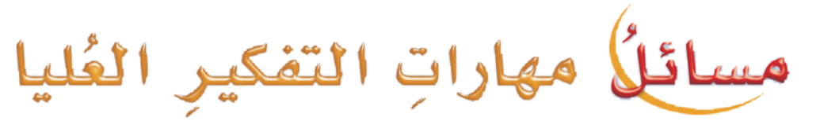

مهارات التفكير
أدوات
٣٣ × ٣ =٩٩
نشاط
الحل
التركيز | فكرة الدرس | مفهوم | التدريس | استعد | أمثلة | التدريب | تأكد | مهارات عليا | التقويم | تقويم ختامي | الواجب

Slide 17
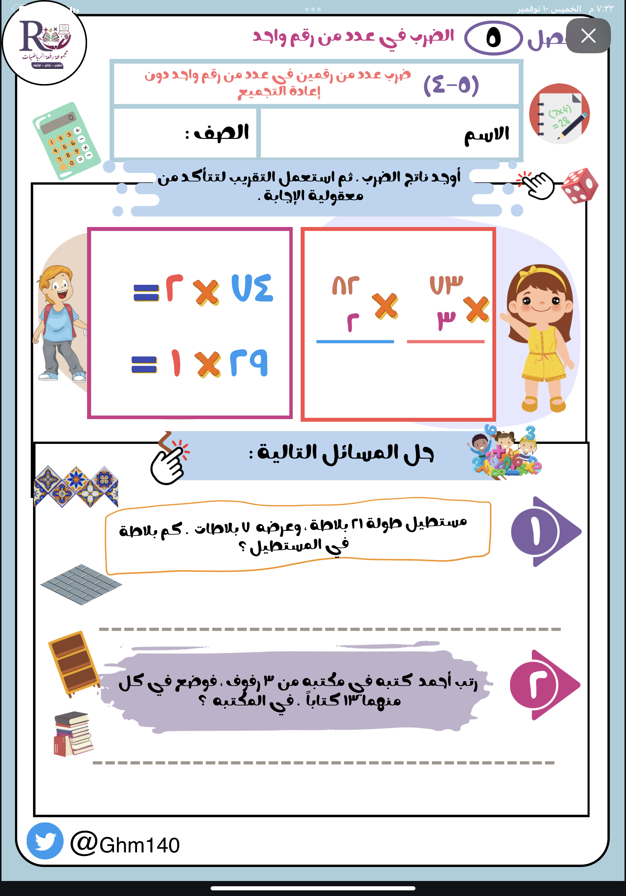

تقويم ختامي
التركيز | فكرة الدرس | مفهوم | التدريس | استعد | أمثلة | التدريب | تأكد | مهارات عليا | التقويم | تقويم ختامي | الواجب

Slide 18
الواجــــب
١٧ ، ١٨ ،٢١ ،٢٢
سؤال :
٢٣
صفحة :
ختاماً
التعليم ليس استعداد للحياة، بل انه الحياة.
التركيز | فكرة الدرس | مفهوم | التدريس | استعد | أمثلة | التدريب | تأكد | مهارات عليا | التقويم | تقويم ختامي | الواجب

